Slide 1
第四章 Bigtable
Chang F, Dean J, Ghemawat S, Hsieh WC, Wallach DA, Burrows M, Chandra T, Fikes A, Gruber RE. Bigtable: A distributed storage system for structured data. ACM Transactions on Computer Systems (TOCS). 2008 Jun 1;26(2):4.

Slide 2
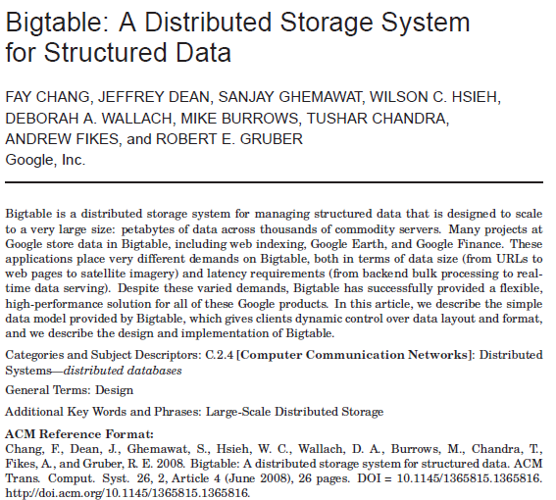
BigTable论文
源于文章
Chang F, Dean J, Ghemawat S, Hsieh WC, Wallach DA, Burrows M, Chandra T, Fikes A, Gruber RE. Bigtable: A distributed storage system for structured data. ACM Transactions on Computer Systems (TOCS). 2008 Jun 1;26(2):4.

Slide 3
BigTable出现的背景
Google众多的产品面临数据管理的挑战
Google Web Index：索引服务for搜索
Google Analytics：数据统计服务
Google Finance：金融服务
Orkut：社交服务平台，2014年9月30日关闭
Personalized Search：搜索服务
Writely：在线文档编辑器，已与Google Docs合并
Google Earth：
。。。。。。

Slide 4
BigTable设计的动机与目标
动机
需要存储的数据种类繁多、类型多样
URL、图片、文字、视频、html文件、用户设置数据等
需要处理海量的服务请求
商用数据库无法满足Google的需求，底层系统技术的掌控便于系统维护和升级
目标
广泛的适用性：满足Google的系列产品的需求
很强的可扩展性：横向扩展和纵向扩展
高可用性：确保系统24×7可用
简单：底层系统简单减少出错概率，为上层应用开发提供便利

Slide 5
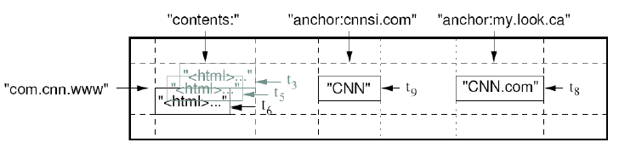
BigTable的数据模型
分布式多维映射表结构
表中数据通过行关键字（Row key）、列关键字（Column key）以及时间戳进行索引，所有数据以字符串形式存储，由用户解析数据结构。
存储逻辑表示为（row:string,column:string, item:int64）->string
Google追溯谁访问过网站：只要用户点击网页，点击行为就被记录下来
记录URL、时间戳以及网页，进行统计分析
日志

Slide 6
例：网页www.cnn.com的数据片段
行名称是倒排的URL
便于同一地址域的网页被存储在表中连续的位置
便于数据压缩，大幅提高压缩率
contents列族包含了网页内容
anchor列族包含了任何引用这个页面的anchor文本
CNN的主页被Sports Illustrated和MY-look主页同时引用，因此，行包含了名称为”anchor:cnnsi.com”和” anchor:my.look.ca”的列。
每个anchor单元格都只一个版本，contents列有三个版本，分别对应于时间戳t3,t5和t6。

Slide 7
BigTable的数据模型-Rows
BigTable的row key是任意的字符串，大小不超过64KB
对于每行数据的读写操作都是原子的（atomic），不管这个行中所包含的列族数量是多少。
BigTable 中的数据按照row key的字典顺序排序。
单个大规模的大表不利于数据的处理与分析，BigTable将一个表划分成多个子表（Tablet），是负载均衡和数据分发的基本单位。

Slide 8
BigTable的数据模型-Column Families
BigTable将column key组织成列族（column family），是基本的访问控制单元，每个列族的数据属于同一个类型，同列族数据压缩存储。
在把数据存放到这个column family的某个column key下之前，必须首先创建这个column family ，创建后，可以使用column key
表当中所包含的column family的数量尽可能少（至多几百个列族），在操作过程当中， column family很少发生变化；一个表可以包含无限数量的列。
column key命名语法：family:qualifier
例: anchor:cnnsi.com
访问控制以及磁盘、内存审计在column family级别完成

Slide 9
BigTable的数据模型-timestamps
在BigTable中，每个单元都包含相同数据的多个版本，这些版本采用时间戳进行索引。
时间戳是64位整数，代表真实时间，以微秒来计算。客户应用也可以直接分配时间戳。
需要避免冲突的应用必须生成唯一的时间戳。
一个单元的不同版本根据时间戳降序顺序存储，最新的版本可以被最先读取。
为了减轻版本数据的管理负担， BigTable支持用户设定保存单元中数据的最近n个版本，或者只保存足够新版本（比如只保存最近7天内的数据版本）。

Slide 10
Bigtable体系结构
BigTable基于Google的的三个云计算组件
Client
Master Server
Client
Application
负责元数据操作及负载平衡
Open()
Tablet Server
Tablet Server
Tablet Server
处理数据
处理数据
处理数据
WorkQueue
GFS
Chubby
负责队列分组与任务调度
保存子表数据及日志
负责元数据存储及主服务器的选择、锁服务
Linux

Slide 11
Bigtable体系结构
BigTable基于Google的的三个云计算组件
GFS：Google File System
基于廉价的商用计算机的大型分布式文件系统
Chubby
基于松耦合分布式系统的锁服务
存储元数据的存储系统
名字服务
WorkQueue
分布式任务调度器，用于处理分布式系统队列分组与调度
未公开

Slide 12
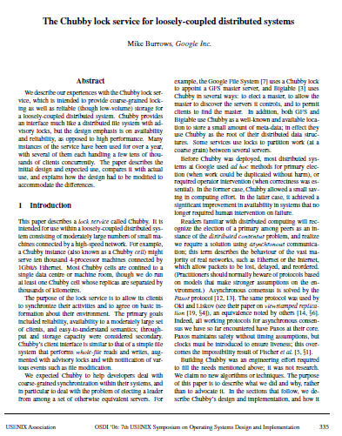
分布式锁服务Chubby
提供存储服务并为其他基础设施（GFS和Bigtable）提供协调服务
GFS使用Chubby选取master服务器，Bigtable使用chubby指定master服务器并发现、控制相关的子表服务器。
提供粗粒度的分布式锁
Advisory lock，不是Mandatory lock
锁持有时间可以长达几天
提供一个文件系统，为小文件提供可靠存储，补充GFS提供的服务
做Google内部的名字服务
核心服务：提供分布式共识解决方案
其他服务从这一服务衍生
通常一个数据中心运行一个chubby cell（服务实例）

Slide 13
设计Chubby的一些考虑
Google没有直接实现包含Paxos算法的函数库来保持数据一致性，而是设计实现了锁服务Chubby
单独的锁服务可以保证原有系统架构不发生改变
避免应大量系统组件之间的事件通信导致的系统性能下降
系统中很多事件的发生需要告知其它用户和服务器，使用基于文件系统的锁服务可以将变动写入文件，从而需要了解变动的用户和服务器直接访问文件，
相比一致性算法，基于锁的开发接口容易被开发者接受
单独的锁服务使用一台服务器可以保证高可用性
实现chubby服务采用多台服务器实现高可用性，而外部用户则需一台服务器保证高可用性。
Chubby采用建议性锁而不是强制性锁
当用户访问拥有锁的文件时，强制性锁阻止访问，而建议性锁不会阻止。
Notes:
Paxos算法是Leslie Lamport（LaTax的发明者之一）提出的一种基于消息传递的分布式一致性算法，Lamport获得2013年图灵奖。

Slide 14
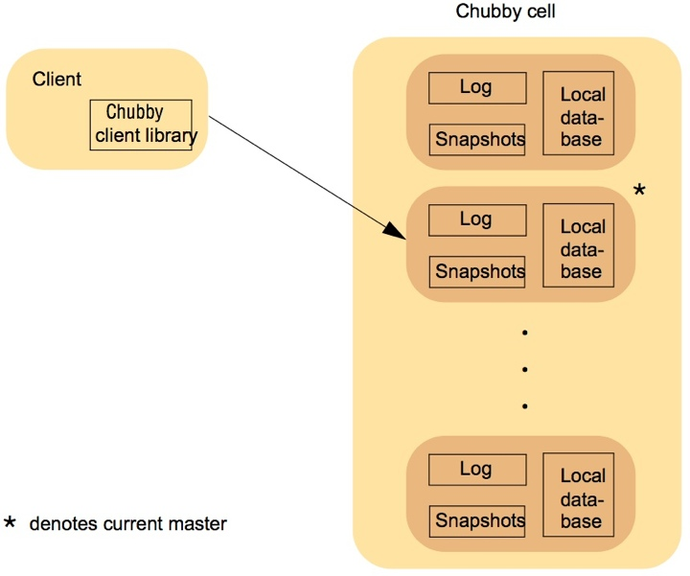
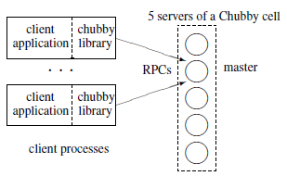
Chubby体系结构
两个部分：client和server，通过RPC通信
客户端每个客户有一个Chubby library，客户端应用调用这个库中的函数
服务端称作Chubby cell，通常由5个副本组成，其中一个副本被指定为主副本(master),并且一段时间只有一个master。
这段时间成为master lease
每个副本维护一个小型数据库，管理Chubby命名空间中的实体，即目录和锁
数据库的一致性使用底层的共识协议（Paxos算法）实现
基于操作日志
支持创建快照snapshots（在给定时间点上完整的系统状态）

Slide 15
Chubby文件
Chubby提供基于文件系统的抽象，每一个数据对象是一个文件，文件组织成层次的命名空间，采用 目录结构
所有操作在文件的基础上完成
Chubby的名字空间结构类似于文件系统，这样就使得可以为应用提供特定的API，也可以使用他文件系统的接口，例如GFS
文件系统与Unix文件系统类似
文件名形式：/ls/chubby_cell/directory_name/…/file_name
ls指锁服务lock service，指明是chubby系统的一部分
Chubby_cell是chubby系统的一个特定实例的名字

Slide 16
Chubby文件
名字空间由文件和目录组成，统称为node。每个node在一个Chubby cell单元中只有一个名称与之关联。
实现时，文件系统由多个节点组成，分为永久型和临时型，每个节点是一个文件或目录，包含元数据
三个访问控制列表(ACLs)：用于控制读、写操作及修改节点的访问控制列表(ACL)。
每个节点的元数据还包含4个严格递增的64位数字，通过它们客户端可以很方便的检测出变化
实例号
内容生成号
锁生成号
ACL生成号

Slide 17
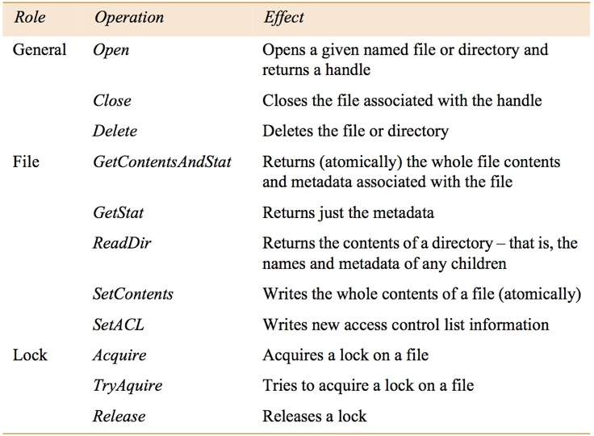
Chubby访问接口

Slide 18
一致性
Chubby cell有5个副本，通过选举产生主服务器（主副本），存在一致性问题
采用Paxos算法
客户端所有读写操作由主服务器负责完成，写操作面临数据一致性问题
采用Paxos算法

Slide 19
BigTable的基本架构—Master Server
Master Server的作用
新Tablet分配
Tablet Server状态监控
Tablet Server之间的负载均衡
Master Server启动
（1）从Chubby中获取一个独占锁，确保同一时间只有一个Master Server
（2）扫描服务器目录，发现目前活跃的Tablet Server
（3）与所有活跃Tablet Server建立联系并了解Tablet的分配情况
（4）扫描METADATA表，发现未分配的Tablet并将其分配到合适的Tablet Server 。如果METADATA表未分配，则首先将Root Tablet加入未分配的Tablet中（Root Tablet保存其他Metadata Tablet的信息）

Slide 20
BigTable的基本架构—Tablet Server
Bigtable中数据以Tablet的形式保存在Tablet Server上，客户只和Tablet Server通信。
SSTable（Sorted String Table）
Sstable是Google为Bigtable设计的内部数据存储格式，所有SSTable文件存储在GFS上。
一个SSTable提供一个持久化的、排序的、不可变的、从key到value的映射，其中，key和value都是任意的字节字符串
用户通过key查询相应的值。
SSTable中的数据被分成64KB大小的块，索引
保存块的位置信息
SSTable
64KB块
64KB块
……
索引

Slide 21
BigTable的基本架构—Tablet Server
Tablet的组成
概念上， Tablet是表中一系列行的集合。
每个Tablet由多个SSTable和日志文件构成，不同Tablet的SSTable可以共享。
日志是一种共享文件，每Tablet Server仅保存一个日志文件，日志内容按key值排序
日志
64KB块
64KB块
SSTable
64KB块
64KB块
SSTable
Tablet组成
……
……
……
索引
索引

Slide 22
BigTable的基本架构—Tablet Server
Tablet Location：类似B+树的三层架构
第一层是一个存储在Chubby中的文件，包含root tablet的位置信息。root tablet包含了所有tablet的位置信息，存储在METADATA表中。
每个METADATA表都包含一个user tablet集合的位置信息。
root tablet是METADATA表中第一个Tablet，任何情况下不会被拆分，保证了tablet的位置层次不会超过三层。
METADATA表将每个子表的位置信息存储在一个Row key下， Row key由tablet所在的表的标识符和tablet的最后一行编码而成。
Bigtable使用Cache和Prefetch技术提高客户访问效率
子表的地址缓存在客户端
如果缓存信息过时或为空，客户需要进行Network Round-trip通信来寻址
Notes:
客户端函数库会缓存Tablet位置信息。如果客户端不知道一个Tablet的位置信息，或者它发现，它所缓存的Tablet位置信息部正确，那么，它就会在Tablet位置层次结构中依次向上寻找。如果客户端缓存是空的，那么定位算法就需要进行三次轮询，其中就包括一次从Chubby中读取信息。如果客户端的缓存是过期的，定位算法就要进行六次轮询，因为，只有在访问无效的时候才会发现缓存中某个entry是过期的（这里假设METADATA Tablets不会频繁移动）。虽然，Tablets位置信息是保存在缓存中，从而不需要访问GFS，但是，我们仍然通过让客户端库函数预抓取tablet位置信息，来进一步减少代价，具体方法是：每次读取METADATA表时，都要读取至少两条以上的Tablet位置信息。 我们也在METADATA表中存储了二级信息，包括一个日志，它记载了和每个tablet有关的所有事件，比如，一个服务器什么时候开始提供这个tablet服务。这些信息对于性能分析和程序调试是非常有用的。

Slide 23
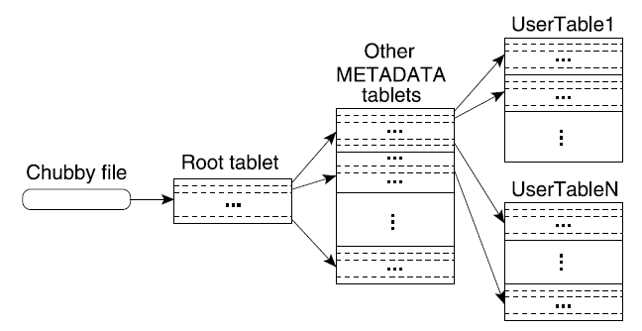
BigTable的基本架构—Tablet Server
Tablet location hierarchy.

Slide 24
BigTable的基本架构—Tablet Server
Tablet Assignment
每次、每个Tablet最多被分配到一个Tablet Server。Master Server跟踪运行的Tablet Server的状况，掌握当前Tablet被分配到Tablet Server的情况，记录哪个Tablet还没有被分配。
当一个Tablet没有被分配，并且一个Tablet Server空间足够，可以容纳该Tablet且可用时，Master server向这个Tablet Server发送一个tablet load请求，将Tablet分配给这个Tablet Server 。
Chubby用于跟踪Tablet servers，Tablet server启动时请求互斥锁

Slide 25
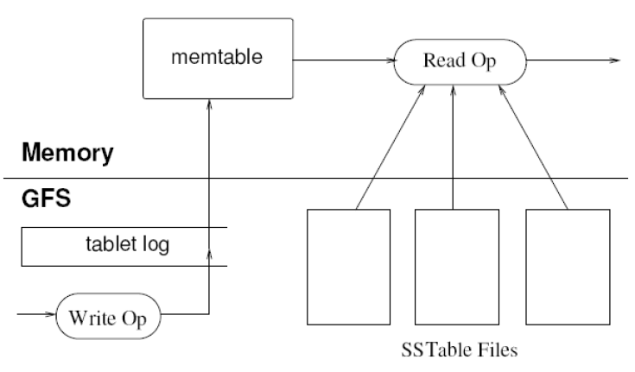
BigTable的基本架构—Tablet Server
Tablet数据存储
较新的数据存储在Memtable的有序缓存中
较早的数据以SSTable格式存储在GFS中

Slide 26
BigTable的基本架构—Tablet Server
Tablet数据读写操作
WriteOp：需要先访问Chubby中保存的访问控制列表，确定用户的写权限，认证后有效的修改操作会记录在提交日志里。当写操作提交后，它的内容被插入到memtable
ReadOp：需要先通过认证，然后合并内存表和SSTable表读数据。
由于SSTable和memtable是字典排序的数据结构，合并视图的执行非常高效。

Slide 27
BigTable的性能优化
局部群组化（Locality groups）
多个column family一起分组到一个locality group中。
为每个tablet中的每个locality group创建一个单独的SSTable。
通常不被一起访问的column family分割到不同的locality group，实现更高效的读。
一些有用的参数，可以针对每个locality group来设定。
例如，一个locality group可以设置成存放在内存中。
压缩（Compression）
客户端可以决定是否对相应于某个locality group的SSTable进行压缩和压缩格式，自定义的压缩格式可以被应用到每个SSTable块中（块的尺寸可以采用与locality group相关的参数来进行控制）。
许多客户端都使用“两段自定义压缩模式”。第一遍使用Bentley and McIlroy模式，它对一个大窗口内的长公共字符串进行压缩。第二遍使用一个快速的压缩算法，这个压缩算法在一个16KB数据量的窗口内寻找重复数据。

Slide 28
BigTable的性能优化
改进读性能的缓存技术（Caching for read performance ）
tablet服务器使用两级缓存。
Scan Cache是高层次的缓存，它缓存了由tablet服务器代码的SSTable接口返回的key-value对。ScanCache对于那些频繁读取相同数据的应用来说非常有用。
BlockCache是低层次的缓存，它缓存了从GFS当中读取的SSTable块。Block缓存对于那些倾向于读取与自己最近读取数据临近的数据的应用来说，比较有用。
布隆过滤器（Bloom filter）
一个读操作必须从构成一个tablet的当前状态的所有SSTable中读取数据。
为减少磁盘访问，通过bloom过滤器可以查询一个SSTable是否包含了特定行/列对的数据。
对于某些应用程序，只使用了少量的tablet服务器内存来存储Bloom过滤器，却大幅度减少了读操作需要的磁盘访问次数。
Bloom过滤器的使用也意味着对不存在的行或列的大多数查询不需要访问硬盘。
Notes:
Bloom filter：由 Howard Bloom 在 1970 年提出的二进制向量数据结构，它具有很好的空间和时间效率，被用来检测一个元素是不是集合中的一个成员。如果检测结果为是，该元素不一定在集合中；但如果检测结果为否，该元素一定不在集合中。 Bloom filter 采用的是哈希函数的方法，将一个元素映射到一个 m 长度的阵列上的一个点，当这个点是 1 时，那么这个元素在集合内，反之则不在集合内。这个方法的缺点就是当检测的元素很多的时候可能有冲突，解决方法就是使用 k 个哈希 函数对应 k 个点，如果所有点都是 1 的话，那么元素在集合内，如果有 0 的话，元素则不在集合内。

Slide 29
谢谢！

